Slide 1
Loginės operacijos

Slide 2
Teiginys – sakinys, kuris visada yra teisingas arba klaidingas
Pavyzdžiai:
2 > 5;
Jeigu tai
Saugokis automobilio;
Šis teiginys klaidingas.
klaidingas teiginys;
nėra teiginys;
klaidingas teiginys
nėra teiginys;
nėra teiginys.

Slide 3
Loginis neigimas
p: “šiandien sninga”
¬p: “netiesa, kad šiandien sninga”
x | ¬x
0 | 1
1 | 0
“ne x”;
“netiesa, kad x”
Žymima:
¬x, ~ x,

Slide 4
Konjunkcija
(loginė daugyba, IR, &)
p: “trikampis yra statusis”
q: “trikampis yra lygiašonis”
p & q: “trikampis yra statusis ir lygiašonis”
X | Y | X & Y
0 | 0 | 0
0 | 1 | 0
1 | 0 | 0
1 | 1 | 1

Slide 5
Nustatykite, kurios lygybės teisingos
1. | X & 0 = 0
2. | 0 & 0 = X
3. | X & 0 = 1
4. | X & 1 = 0
5. | X & 1 = X
6. | X & 1 = 1
7. | X & X = 0
8. | X & X = X
9. | X & X = 1
10. | X & Y = X
taip
ne
ne
ne
X | Y | X & Y
0 | 0 | 0
0 | 1 | 0
1 | 0 | 0
1 | 1 | 1
taip
ne
ne
taip
ne
ne

Slide 6
Nustatykite x reikšmę
1. | 0 & 1 = X
2. | 1 & 0 = X
3. | 1 & 1 = X
4. | 0 & X = 0
5. | 1 & X = 0
6. | X & 1 = 0
0
0
1
0 arba 1
0
0

Slide 7
Kurių iš šių konjunkcijų rezultatas nepriklauso nuo argumento X reikšmės?
1. | X & 0
2. | X & 1
3. | 0 & X
4. | X & X
nepriklauso
priklauso
nepriklauso
priklauso

Slide 8
Disjunkcija
(loginė sudėtis, ARBA, V)
p: “skaičius dalus iš 5, jeigu jo paskutinis skaitmuo lygus 5”
q: “skaičius dalus iš 5, jeigu jo paskutinis skaitmuo lygus 0”
p V q: “skaičius dalus iš 5, jeigu jo paskutinis skaitmuo lygus 5 arba 0”
X | Y | X V Y
0 | 0 | 0
0 | 1 | 1
1 | 0 | 1
1 | 1 | 1

Slide 9
Nustatykite x reikšmę
1
1. | 0 V 1 =X
2. | 1 V 0 = X
3. | 1 V 1 = X
4. | 0 V X = 1
5. | 0 V X = 0
6. | X V 0 = 1
7. | X V 0 = 0
1
X | Y | X V Y
0 | 0 | 0
0 | 1 | 1
1 | 0 | 1
1 | 1 | 1
1
1
0
1
0

Slide 10
Nustatykite, kurios lygybės teisingos
1. | X V 0 = X
2. | 0 V 0 = X
3. | X V 0 = 1
4. | X V 1 = 0
5. | X V 1 = X
6. | X V 1 = 1
7. | X V X = 0
8. | X V X = X
9. | X V X = 1
10. | X V Y = X
taip
ne
ne
ne
ne
taip
ne
taip
ne
ne

Slide 11
Kurių iš šių disjunkcijų rezultatas nepriklauso nuo argumento X reikšmės?
1. | X V 0
2. | X V 1
3. | 0 V X
4. | X V X
priklauso
nepriklauso
priklauso
priklauso

Slide 16
Implikacija
(jeigu ..., tai ... ; ⇒; →)
p: “studentas išlaikė visus egzaminus”
q: “studentas gavo dovanų automobilį”
Pvz., tėvo sakinys:
p ⇒ q: “jeigu išlaikysi visus egzaminus, padovanosiu tau automobilį”
X | Y | X ⇒ Y
0 | 0 | 1
0 | 1 | 1
1 | 0 | 0
1 | 1 | 1

Slide 17
Nustatykite, kurios lygybės teisingos
ne
1. | X ⇒ 0 = X
2. | 0 ⇒ 0 = X
3. | X ⇒ 0 = 1
4. | X ⇒ 1 = 0
5. | X ⇒ 1 = X
6. | X ⇒ 1 = 1
7. | X ⇒ X = 0
8. | X ⇒ 0 = X
9. | 0 ⇒ X = 1
10. | X ⇒ Y = X
ne
ne
X | Y | X ⇒ Y
0 | 0 | 1
0 | 1 | 1
1 | 0 | 0
1 | 1 | 1
ne
ne
taip
ne
ne
taip
ne

Slide 18
Kurių iš šių implikacijų rezultatas nepriklauso nuo argumento X reikšmės?
1. | X ⇒ 0
2. | X ⇒ 1
3. | 0 ⇒ X
4. | X ⇒ X
priklauso
nepriklauso
nepriklauso
nepriklauso

Slide 19
Ekvivalentumas
(loginė lygybė; ... tada ir tik tada, kai ... ; ⇔ ; ↔)
X | Y | X ⇔ Y
0 | 0 | 1
0 | 1 | 0
1 | 0 | 0
1 | 1 | 1

Slide 20
Operacijų prioritetas
¬ | ^
& | *
V | +
⇒
⇔ | =

Slide 22
Tegul p,q ir r yra teiginiai:
p: “Jis nusipirks kompiuterį”;
q: “Jis švęs visą naktį”;
r: “Jis laimės aukso puodą”.
Užrašykite teiginius
Jeigu jis laimės aukso puodą, tai nusipirks kompiuterį ir švęs visą naktį;
Jeigu jis nenusipirks kompiuterio, tai ir nešvęs visą naktį;
Jeigu jis laimės aukso puodą, tai švęs visą naktį; ir jei jis nelaimės aukso puodo, tai nenusipirks kompiuterio;
Jeigu jis nelaimės aukso puodo arba nenusipirks kompiuterio, tai nešvęs visą naktį
1. r ⇒ (p & q)
2. ⌐ p ⇒ ⌐ q
3. (r ⇒ q) & (⌐ r ⇒ ⌐ p)
4. (⌐ r v ⌐ p) ⇒ ⌐ q

Slide 23
Tegul p,q ir r yra teiginiai:
p: “Jam patinka violetiniai kaklaraiščiai”;
q: “Jis populiarus”;
r: “Jo draugai keistoki”.
Interpretuokite:
(p & q) ⇒ r;
q ⇒ ⌐ r;
p ⇒ (q v r);
(p ⇒ ⌐ q) & (q ⇒r)
1. Jeigu jam patinka violetiniai kaklaraiščiai ir jis populiarus, tai jo draugai keistoki
2. Jeigu jis populiarus, tai keistų draugų neturi
3. Jeigu jam patinka violetiniai kaklaraiščiai, tai jis popluliarus arba jo draugai keistoki
4. Jeigu jam patinka violetiniai kaklaraiščiai, tai jis nėra populiarus; ir jei jis populiarus, tai jo draugai keistoki

Slide 24
Nurodykite teisingus teiginius
Jeigu 2² = 4, tai 3² = 9;
Jeigu 2² = 5, tai 3² = 9;
Jeigu 2² = 5, tai 3² = 10;
Jeigu 2² = 4, tai 3² = 10.

Slide 25
Nustatykite p loginę reikšmę, jeigu
p ⇒ q - teisingas,
⌐ q v r – teisingas,
r – klaidingas.
r – klaidingas, taigi r = 0
⌐ q v r = ⌐ q v 0 = ⌐ q – teisingas, taigi
⌐ q = 1 ir q = 0
p ⇒ q = p ⇒ 0 – teisingas, taigi
p ⇒ 0 =1 ir p = 0

Slide 26
Nustatykite p loginę reikšmę, jeigu
p ⇔ q – teisingas,
q ⇒ r – teisingas,
⌐ s v r – klaidingas
s – teisingas.
s – teisingas, taigi s = 1
⌐ s v r = ⌐ 1 v r = 0 v r = r – klaidingas, taigi r = 0
q ⇒ r = q ⇒ 0 – teisingas, taigi q ⇒ 0 =1 ir q = 0
p ⇔ q = p ⇔ 0 – teisingas, taigi p ⇔ 0 = 1 ir p = 0

Slide 27
Sudėtis moduliu du (griežtoji disjunkcija)
X | Y | X ⊕ Y
0 | 0 | 0
0 | 1 | 1
1 | 0 | 1
1 | 1 | 0
X | Y | X V Y
0 | 0 | 0
0 | 1 | 1
1 | 0 | 1
1 | 1 | 1

Slide 28
Sudėtis moduliu du (griežtoji disjunkcija)
X | Y | X ⊕ Y
0 | 0 | 0
0 | 1 | 1
1 | 0 | 1
1 | 1 | 0
X | Y | X V Y
0 | 0 | 0
0 | 1 | 1
1 | 0 | 1
1 | 1 | 1

Slide 29

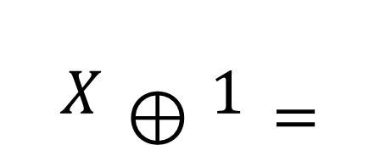



Supaprastinkite:
X | Y | X ⊕ Y
0 | 0 | 0
0 | 1 | 1
1 | 0 | 1
1 | 1 | 0
$$X⊕1=$$
$$0$$
$$\overline{X}$$
$$X$$
$$1$$

Slide 30
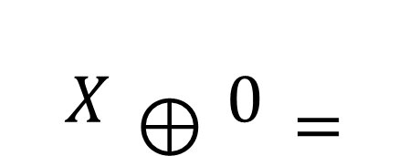
Supaprastinkite:
X | Y | X ⊕ Y
0 | 0 | 0
0 | 1 | 1
1 | 0 | 1
1 | 1 | 0
$$X⊕0=$$
$$0$$
$$\overline{X}$$
$$X$$
$$1$$

Slide 31
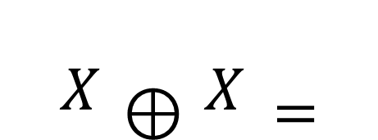
Supaprastinkite:
X | Y | X ⊕ Y
0 | 0 | 0
0 | 1 | 1
1 | 0 | 1
1 | 1 | 0
$$X⊕X=$$
$$0$$
$$\overline{X}$$
$$X$$
$$1$$

Slide 32
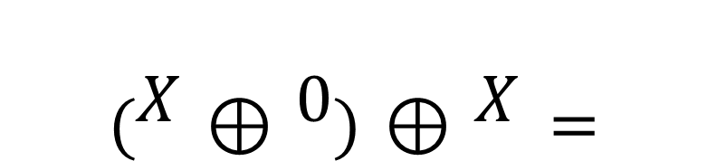
Supaprastinkite:
X | Y | X ⊕ Y
0 | 0 | 0
0 | 1 | 1
1 | 0 | 1
1 | 1 | 0
$$(X⊕0)⊕X=$$
$$0$$
$$\overline{X}$$
$$X$$
$$1$$

Slide 33
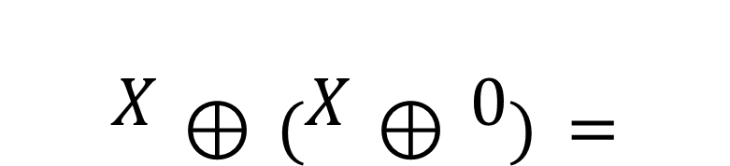
Supaprastinkite:
X | Y | X ⊕ Y
0 | 0 | 0
0 | 1 | 1
1 | 0 | 1
1 | 1 | 0
$$X⊕(X⊕0)=$$
$$0$$
$$\overline{X}$$
$$X$$
$$1$$

Slide 34
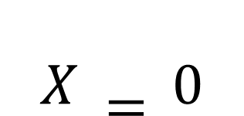
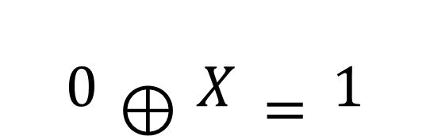
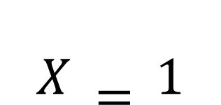
X | Y | X ⊕ Y
0 | 0 | 0
0 | 1 | 1
1 | 0 | 1
1 | 1 | 0
$$0⊕X=1$$
$$X=0$$
$$X=1$$

Slide 35
Pyrso rodyklė, Šeferio brūkšnelis
X | Y | X ↓ Y
0 | 0 | 1
0 | 1 | 0
1 | 0 | 0
1 | 1 | 0
X | Y | X | Y
0 | 0 | 1
0 | 1 | 1
1 | 0 | 1
1 | 1 | 0

Slide 36
Užduotys savarankiškam darbui

Slide 37
Kurie iš šių sakinių yra teiginiai?
Kelinta valanda?
Visi lyginiai skaičiai dalūs iš 2.
Jeigu x = 2, tai 3 x = 5.
Saugokis automobilio.
X > Y.
Skaičius 1 yra mažiausias teigiamas sveikas skaičius.
ne
taip
taip
ne
ne
taip

Slide 38
Supapraskintite:
X v 0;
X v 1;
X v X;
(X v 0) v X;
X v (X v 1);
X & 0;
X & 1;
X & X;
(X & 0) & X;
X & (X & 1).
Supapraskintite:
X ⇒ 1;
X ⇒ 0;
X ⇒ X;
(X ⇒ 0) ⇒ X;
X ⇒ (X ⇒ 1).
3. Raskite X, jeigu
0 ⇒ X =1;
X ⇒ ⌐X=0;
X ⇒ ⌐X =1.
a) X
b) 1
c) X
d) X
e) 1
f) 0
g) X
h) X
i) 0
j) X
a) 1
b) ⌐X
c) 1
d) X
e) 1
a) 0 arba 1
b) 1
c) 0

Slide 39
Tegul p,q ir r yra teiginiai:
p: “Kelionė į Marsą labai brangi”;
q: “Keliausiu į Marsą”;
r: “Turiu pinigų”.
Užrašykite teiginius
Pinigų neturiu ir į Marsą nekeliausiu;
Pinigų neturiu ir kelionė į Marsą labai brangi arba keliausiu į Marsą;
Netiesa, kad turiu pinigų ir keliausiu į Marsą;
Kelionė į Marsą nėra brangi ir ten keliausiu arba kelionė į Marsą yra brangi ir ten nekeliausiu
1. ⌐ r & ⌐ q
2. (⌐ r & p) v q
3. ⌐ (r & q)
4. (⌐ p & q) v (p & ⌐ q)

Slide 40
Tegul p,q ir r yra teiginiai:
p: “Šis žaidimas sudėtingas”;
q: “Žaidžiu šachmatais”;
r: “Šachmatų žaidimas reikalauja laiko”.
Interpretuokite:
q & r;
⌐p v ⌐q;
(p v r) & q;
p & q & r
1. Žaidžiu šachmatais ir tai reikalauja laiko
2. Šis žaidimas nėra sudėtingas arba šachmatais nežaisiu
3. Šis žaidimas sudėtingas arba šachmatų žaidimas reikalauja laiko, ir žaidžiu šachmatais
4. Šis žaidimas sudėtingas, žaidžiu šachmatais ir tai reikalauja laiko

Slide 41
Tegul p,q ir r yra teiginiai:
p: “Turiu gerą kompiuterį”;
q: “Laiku parašysiu kursinį projektą”;
r: “Išlaikysiu egzaminą”.
Užrašykite teiginius
Mano kompiuteris nėra geras arba laiku parašysiu kursinį projektą;
Kursinio projekto laiku neparašysiu ir egzamino neišlaikysiu;
Netiesa, kad laiku parašysiu kursinį projektą ir išlaikysiu egzaminą;
Turiu gerą kompiuterį arba laiku neparašysiu kursinio projekto ir išlaikysiu egzaminą.

Slide 42
Tegul p,q ir r yra teiginiai:
p: “Dogai – dideli šunys”;
q: “Mano būtas mažas”;
r: “Turiu dogą”.
Interpretuokite:
p & q & ⌐r;
p & (⌐q v ⌐r);
(p v ⌐q) & r;
(p & r) v (q &⌐ r).

Slide 43
Tegul p,q ir r yra teiginiai:
p: “Jis skaito kompiuterinę literatūrą”;
q: “Jam patinka mokslinė fantastika”;
r: “Jis yra studentas informatikas”.
Užrašykite teiginius
Jeigu jis skaito kompiuterinę literatūrą ir jam patinka mokslinė fantastika, tai jis – studentas informatikas;
Jeigu jis neskaito kompiuterinės literatūros ir jam nepatinka mokslinė fantastika, tai jis nėra studentas informatikas;
Jeigu jis skaito kompiuterinę literatūra, tai jam patinka mokslinė fantastika; ir jei jis neskaito kompiuterinės literatūros, tai jis nėra studentas informatikas;
Jeigu jis yra studentas informatikas, tai jis skaito kompiuterinę literatūrą arba jam nepatinka mokslinė fantastika.

Slide 44
Tegul p,q ir r yra teiginiai:
p: “Jam sekasi”;
q: “Jis populiarus”;
r: “Jis turtingas”.
Interpretuokite:
⌐ (p ⇒ q);
(p v r) ⇒ q;
q ⇔ (p & q);
(p ⇒ q) & (⌐ r ⇒(⌐p v ⌐q)).

